Slide 1
健康體位宣導 東安國中
松晟企業社
營養師:吳家蓁
2016/10/26

Slide 2
什 麼 是
正常體重
健康 體 位
良好
體適能
正確的
飲食及
生活習慣

Slide 3
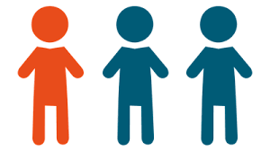
有研究指出 國中生過重及肥胖比率
29.5%

Slide 4
肥胖帶來的罹病率和常人之比較
高血壓2.9倍
糖尿病15倍
脂肪代謝異常2.1倍
(高膽固醇、
高三酸甘油脂血症)
癌症1.55倍
呼吸疾病10倍
膽結石4~5倍
心臟病3倍
關節炎4倍

Slide 5
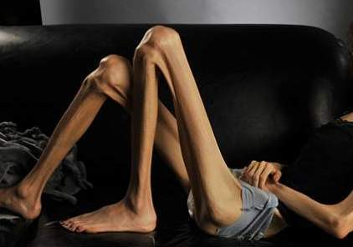
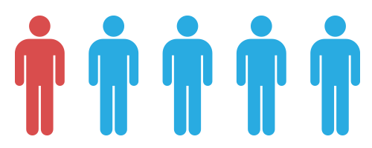
國中小女生 過瘦比率20%

Slide 6
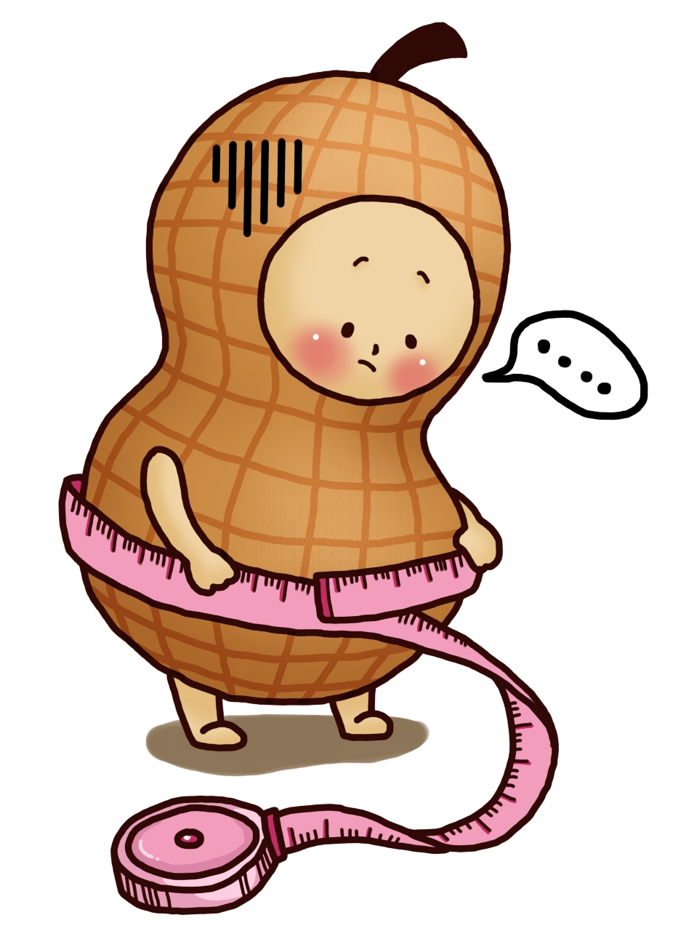
我的體重 正常嗎?

Slide 7
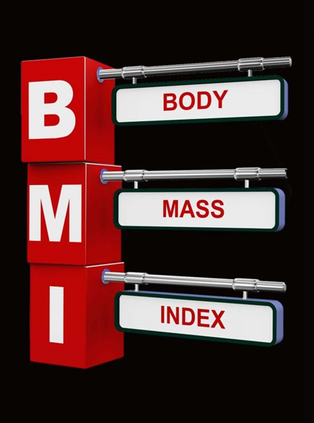
身體質量指數BMI值
體重(kg）
身高(m）X 身高(m）

Slide 8
範例﹕大雄今年14歲，體重45公斤， 身高150公分，請問他的BMI值是多少?有沒有超過正常標準?
17.6~22.7
45(公斤)
1.5(公尺) x 1.5(公尺)
= 20
BMI =

Slide 9
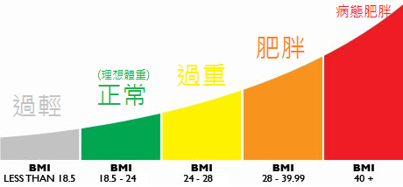
成年人的bmi標準
輕
度
中度
重度
18.5
18.5 – 24
24 – 27
27 – 30 – 35
35

Slide 10
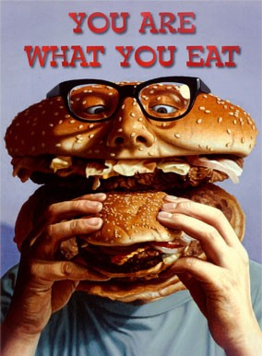
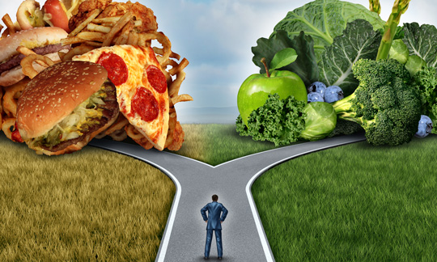
YOU ARE WHAT YOU EAT
So don’t be fast,
cheap, easy, or fake.

Slide 11
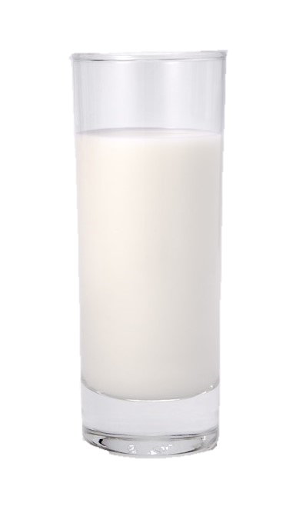
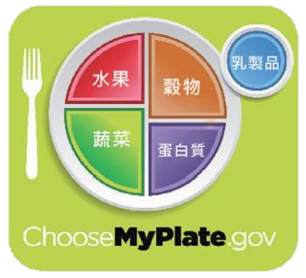
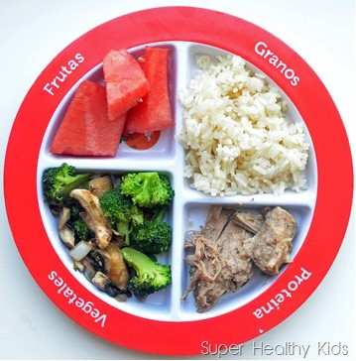
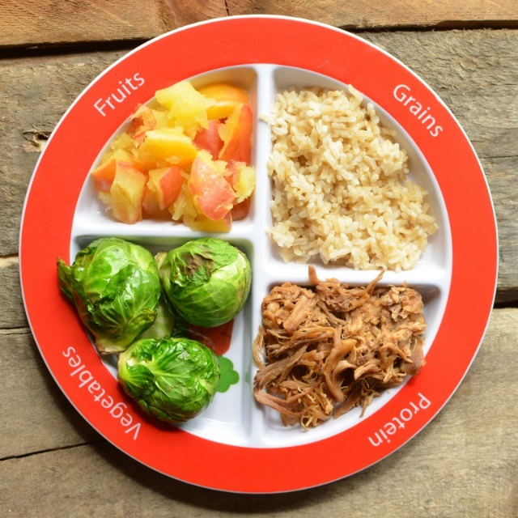
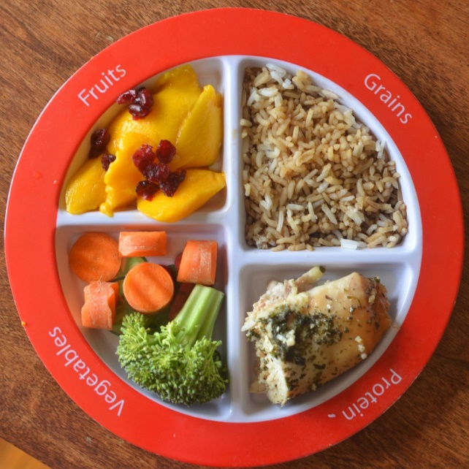
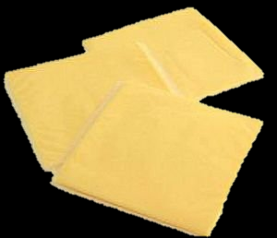
我的健康餐盤

Slide 13
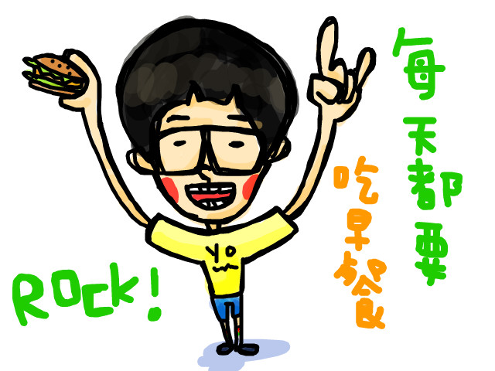
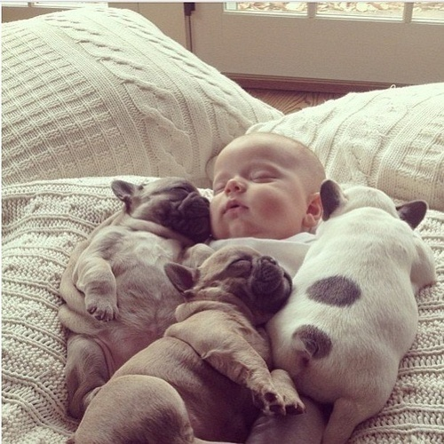
每天睡滿8小時
短期記憶轉成長期記憶。
分泌生長激素
>>長高>>修復。

Slide 14
天天5蔬果
3份蔬菜、2份水果
午餐
一拳半

Slide 15
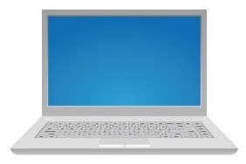
四電少於2
不要久坐
看電視、玩電動、打電腦、用電話，
每天少於2小時。

Slide 16
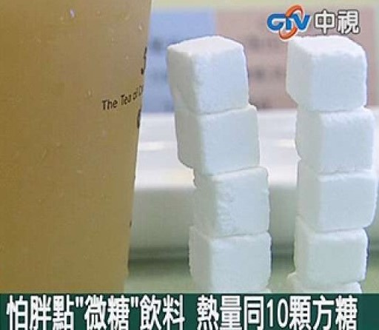
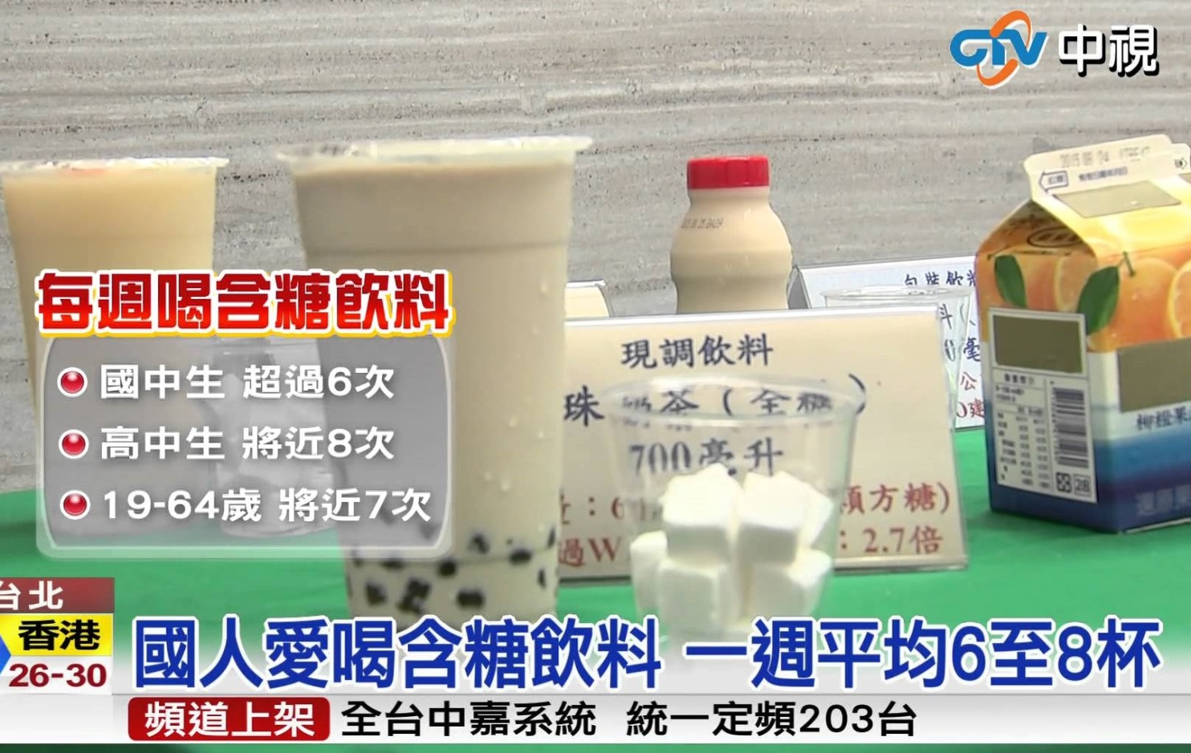
喝足白開水
拒絕飲料和調味乳
每天喝1500cc以上的白開水，約6杯馬克杯

Slide 17
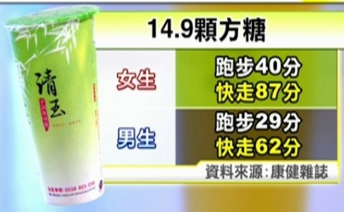

Slide 18
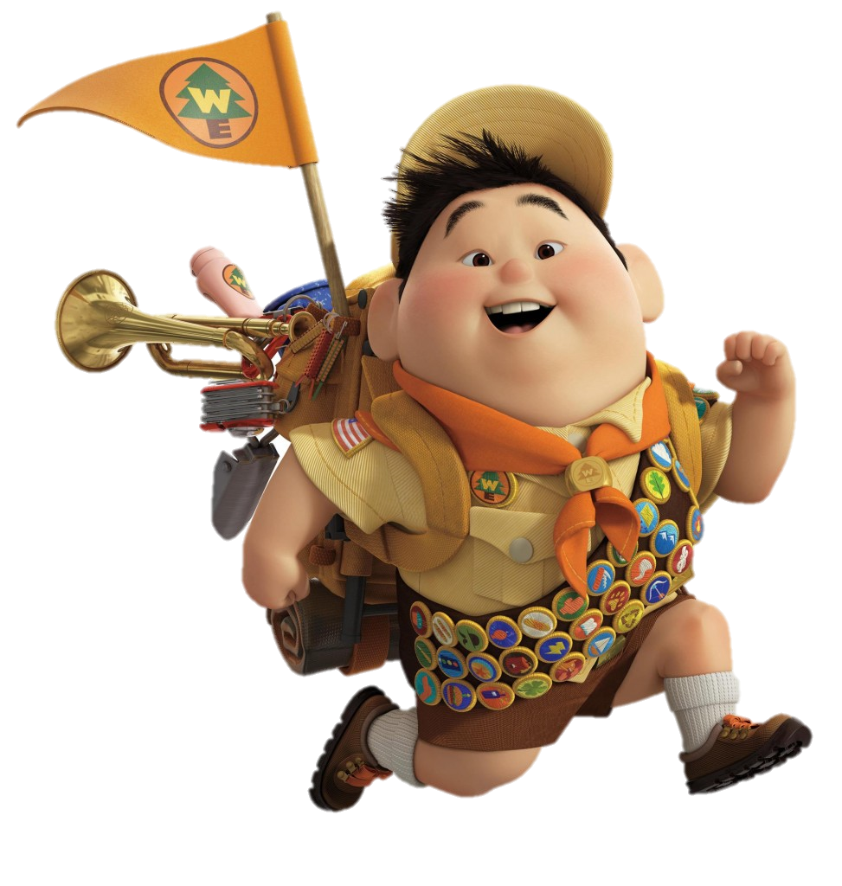
天天運動30分
一次持續30分鐘。
一週3至5天。
運動心跳速率達
130次/分鐘，感覺有點喘，
但還可以講話的程度。

Slide 19
THANK YOU
for your attention﹗
123

Slide 20
考考你
問:
要符合哪3個條件
，才算是健康體位?
答:
1.正常體重
2.良好體適能
3.正確的飲食及生活習慣

Slide 21
考考你
問:
肥胖容易帶來什麼樣的疾病?
答:
高血壓、糖尿病、癌症、呼
吸疾病、心臟病、關節炎、
脂肪代謝異常、膽結石…等。

Slide 22
考考你
問:
身體質量指數，
英文簡稱什麼?
1.FBI 2.BMI 3.BMW
答:
2.BMI : BOdy mass index.

Slide 23
考考你
問:
成年人的BMI標準是多少?
答:
18.5~24

Slide 24
考考你
問:
良好生活習慣建議每天睡滿幾個小時?
答:
8小時

Slide 25
考考你
問:
天天5蔬果，指的是至少要有幾份蔬菜 和幾份水果?
答:
3份蔬菜、2份水果

Slide 26
考考你
問:
一份水果大概是多少份量?
答:
切塊8分滿碗、
一個拳頭大小、
一個棒球大小的份量。

Slide 27
考考你
問:
一份蔬菜大概是多少份量?
答:
煮熟約1/2碗、
一碟的份量。

Slide 28
考考你
問:
四電少於2，是指哪四電?
答:
電視、電玩、
電腦、電話。

Slide 29
考考你
問:
四電少於2，這個2指的是多久?
1.2天 2.2小時 3.2分鐘
答:
2.2小時

Slide 30
考考你
問:
喝足白開水，指的是要喝多少水?
答:
1500cc以上、
約6杯馬克杯。

Slide 31
考考你
問:
每天運動至少要持續多久?
答:
30分鐘

